Slide 1
SENA-Centro de Electricidad Electrónica y Telecomunicaciones

Slide 2
APLICATIVO PROMOCIÓN Y ENVÍO DE LIBROS
Universo del libro S.A.S
Proyecto realizado para optar por el título de Tecnólogo en Análisis y desarrollo de sistemas de información
Desarrollado por:
Helen Dayana Chavarro Naranjo
Laurent Valentina Rondon Garzón
Asesor del proyecto
Instructor Sena
Demetrio Mauricio Estupiñan Fino
SENA
Bogota D.C.
2021

Slide 3


Contenido
-Componente Metodológico
-Técnicas del levantamiento de información
-BPMN
-Estándar IEEE830
Requerimientos funcionales
Requerimientos No funcionales
-Diagrama de Casos de Uso
-Casos de Uso Extendido
-Modelo Relacional

Slide 4

COMPONENTE METODOLÓGICO
Nombre proyecto: Universo del libro
Planteamiento del problema: Tras el problema dado por el virus varios sectores de la industria se han visto afectados entre estos, las librerías, las cuales han perdido ganancias ya que no pueden abrir sus tiendas y a esto agregamos el hecho de que, desde hace un tiempo se han disminuido notablemente los lectores y el gusto por los libros, ya que en especial los jóvenes pasan mayor tiempo con dispositivos electrónicos. Según la revista la opinión “ el promedio de libros leídos por un colombiano al año está entre dos y tres. Esas cifras, al compararse con las de países como Chile, Argentina y Brasil, están por debajo. En estos países un ciudadano promedio lee entre cinco y más libros.”

Slide 5

Alcance del proyecto
Este aplicativo se llevará a cabo en bogotá, en la zona de kennedy, y barrios aledaños. A medida que se actualice el aplicativo se buscará tener un mayor alcance.
Este aplicativo será diseñado y enfocado en personas ubicadas en bogotá que sean mayores de 14 años y tengan interés en la lectura o deseen adquirir un libro
Justificación
La necesidad de este proyecto se basa en resolver la problemática que se ha presentado durante la pandemia para adquirir libros
Este proyecto se va realizar con la finalidad de aumentar las ventas de la librería “universo del libro”, además de resolver la problemática a la hora de ir a comprar libros de forma presencial y no encontrar librerías cercanas o el libro deseado.
Para cumplir con las exigencias necesarias se diseñará un aplicativo que proporcione a los usuarios un catálogo de libros, de los cuales podran elegir y estos serán entregados en la puerta de su casa.

Slide 6

Objetivos
Objetivo general
Desarrollar un aplicativo que sirva como conexión entre la librería “universo del libro” y los usuarios que se encuentren en la zona de kennedy, para facilitar la búsqueda y compra de libros, los cuales serán llevados a la puerta de su casa, brindando calidad y buen precio.
Objetivos específicos
Crear una comunicación entre la librería “universo del libro”, los usuarios y población en general que esté interesada en la lectura desde el inicio de la conectividad.
Aumentar las ventas de libros de manera virtual.
Aumentar el alcance del aplicativo al 50% de la zona de bogotá, para el año 2022.
Asociarnos con otras librerías, para brindar un mejor servicio a los usuarios.

Slide 7
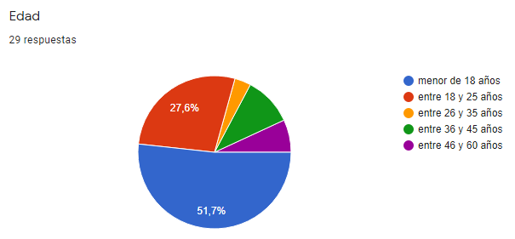
Levantamiento de información

Slide 8
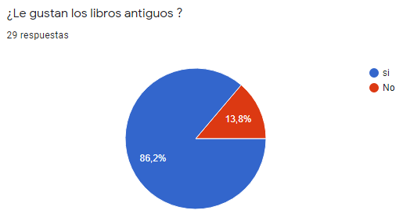
Levantamiento de información

Slide 9
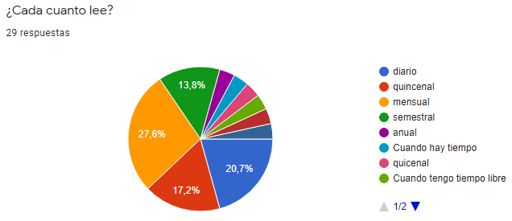
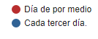
Levantamiento de información

Slide 10
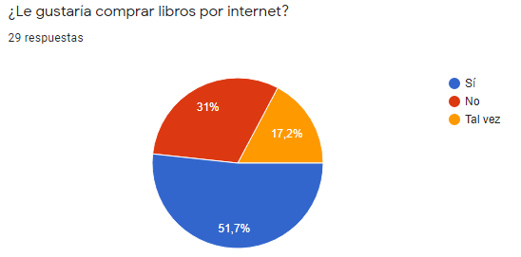
Levantamiento de información

Slide 11
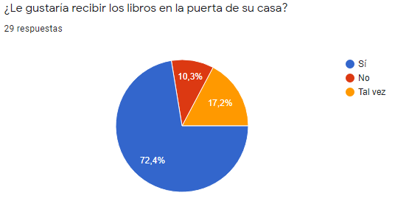
Levantamiento de información

Slide 12
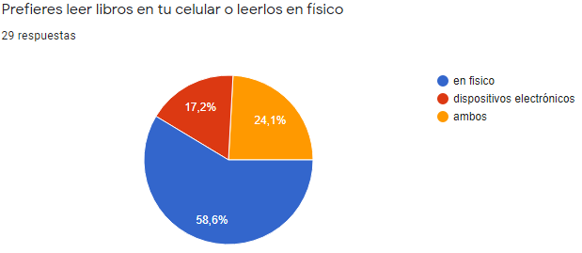
Levantamiento de información

Slide 13
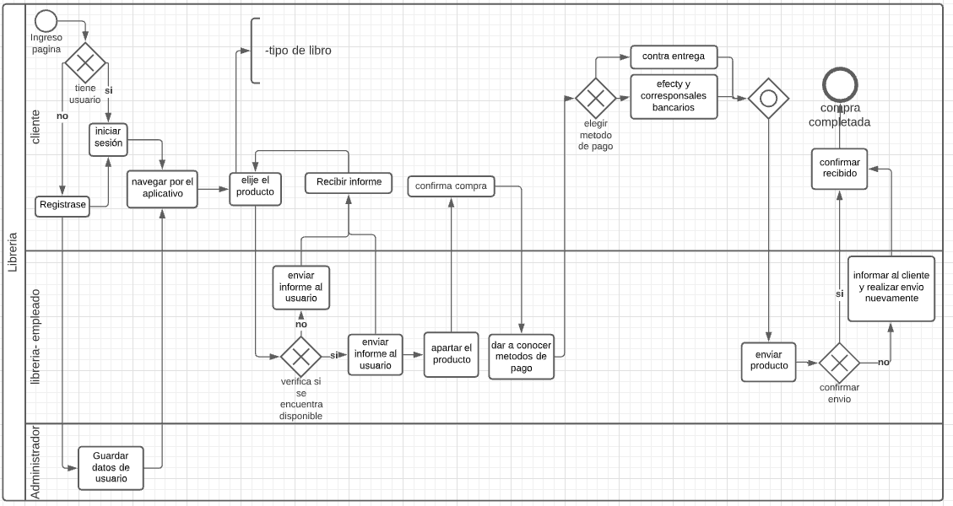
BPMN

Slide 14
Estándar IEEE830 - Requerimientos
Requerimientos funcionales:
-El sistema permitirá a los usuarios autorizados para vender y promocionar libros
- Se implementará una gestión de los libros donde se incluirá las funciones habituales de listado, altas, bajas y además la modificación de sus datos (ficha técnica, precios..)
-Los libros se clasifican en diferentes categorías, para ello se necesitará crear una gestión de dichas categorías.
-El sistema enviará un correo electrónico cuando se registre alguna de las siguientes transacciones: pedido del libro, envío del producto y registro de pago.
-El sistema permitirá aprobar, cambiar y actualizar precios
-Se implementará un mantenimiento para los usuarios que tienen acceso a la zona privada. Estos usuarios tendrán acceso a las pantallas de gestión.
-Se permitirá realizar búsquedas del catálogo de libros.
-Se deberá implementar la funcionalidad del “carrito de la compra”.
-El proceso de compras en el sistema abarca los siguientes pasos y transacciones elección de libro ,confirmación de compra y confirmación de envío

Slide 15
Requerimientos no funcionales:
Usabilidad
-El sistema debe contar con manuales de usuario estructurados adecuadamente.
-La tasa de errores cometidos por el usuario deberá ser menor del 5% en el sistema.
-El sistema debe proporcionar mensajes de error que sean informativos y orientados a usuario final.
-La aplicación web debe poseer un diseño “Responsive” a fin de garantizar la adecuada visualización en múltiples computadores personales, dispositivos tablets y teléfonos inteligentes.
Eficiencia
-Los datos modificados en la base de datos deben ser actualizados para todos los usuarios que acceden en menos de 5 minutos.
-toda funcionalidad del sistema debe responder al usuario en menos de 5 segundos.
-El sistema debe ser capaz de operar adecuadamente con hasta 1.000 usuarios con sesiones concurrentes.

Slide 16
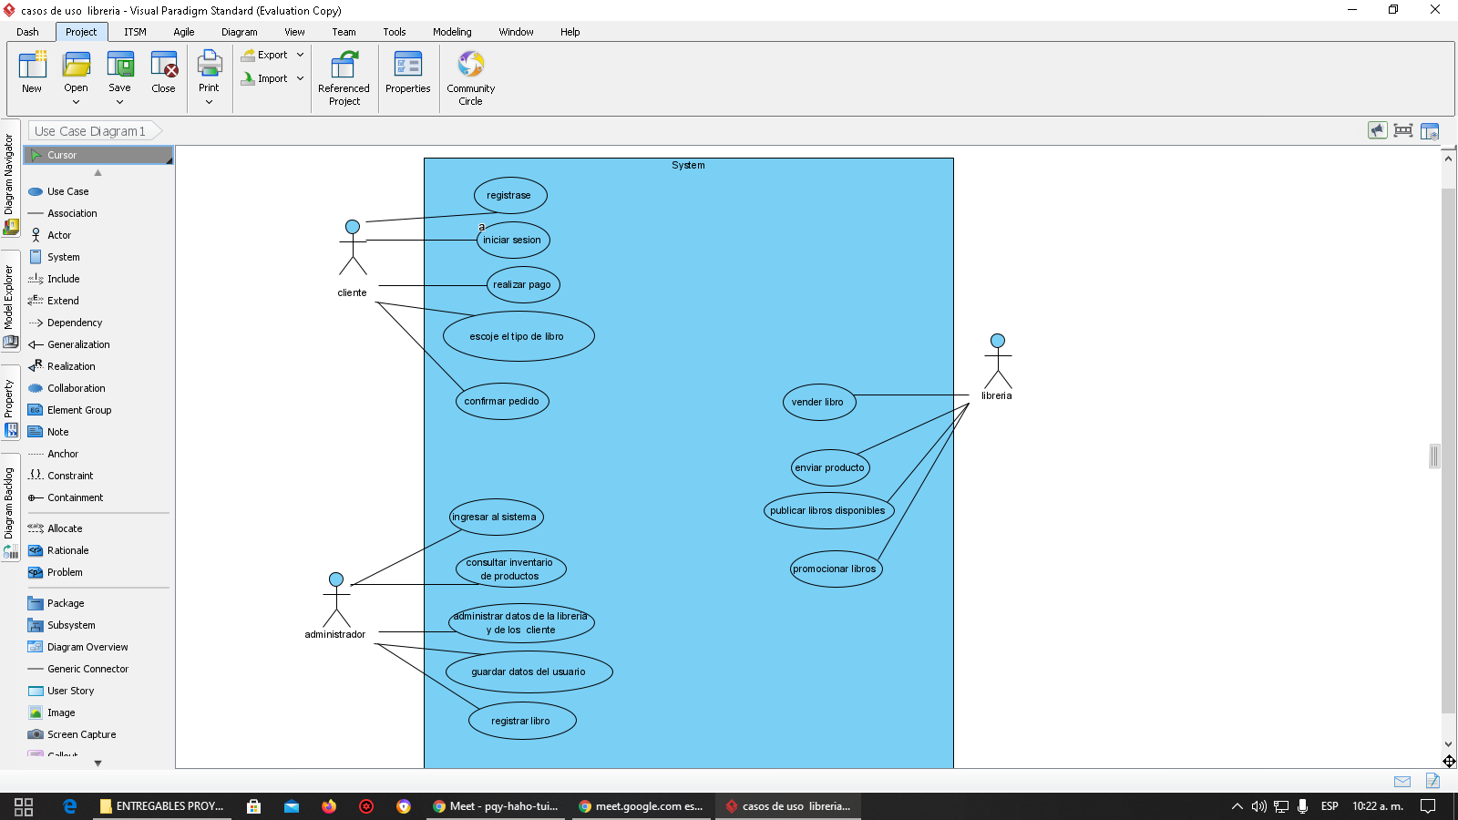
Diagrama de casos de uso

Slide 17
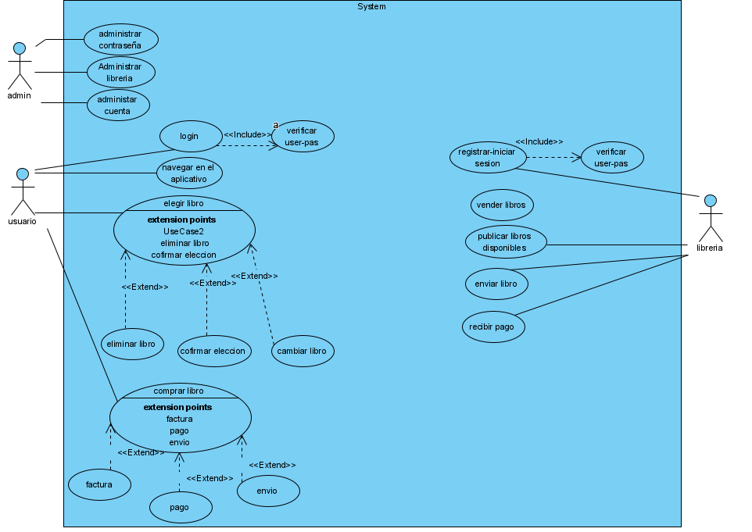
Diagrama de casos de uso extendido

Slide 18
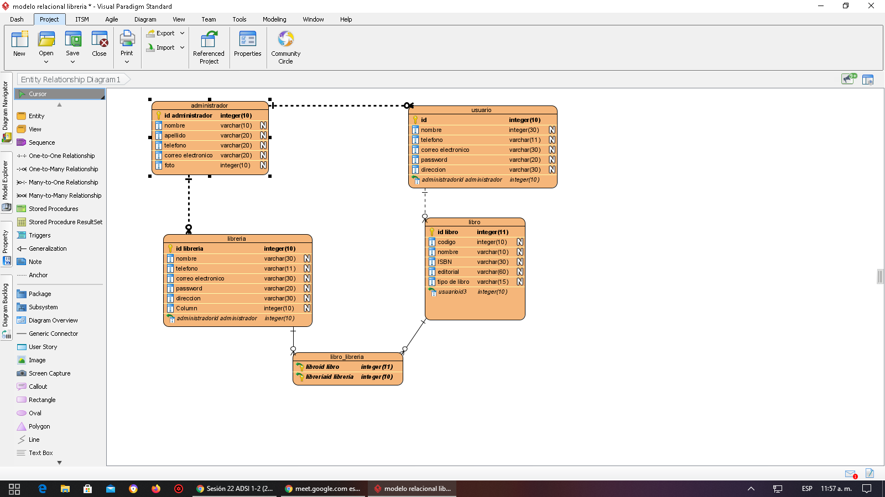
Modelo Relacional

Slide 19
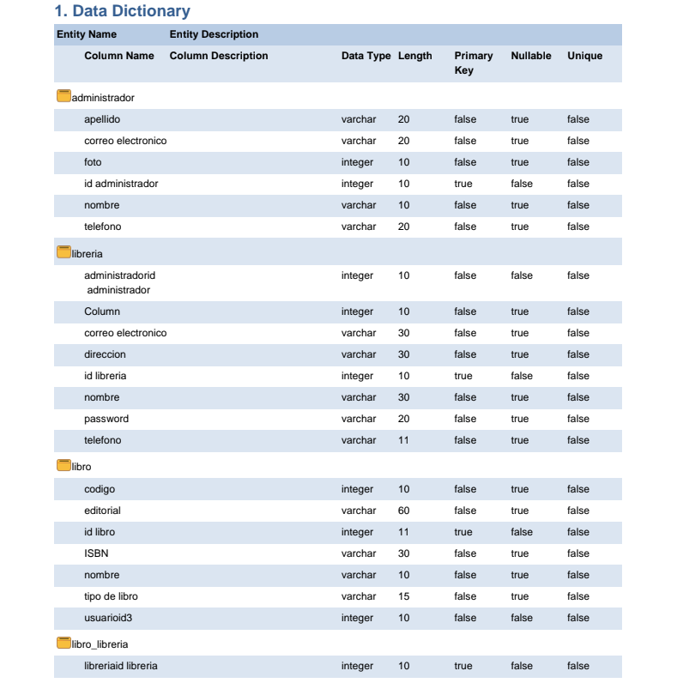
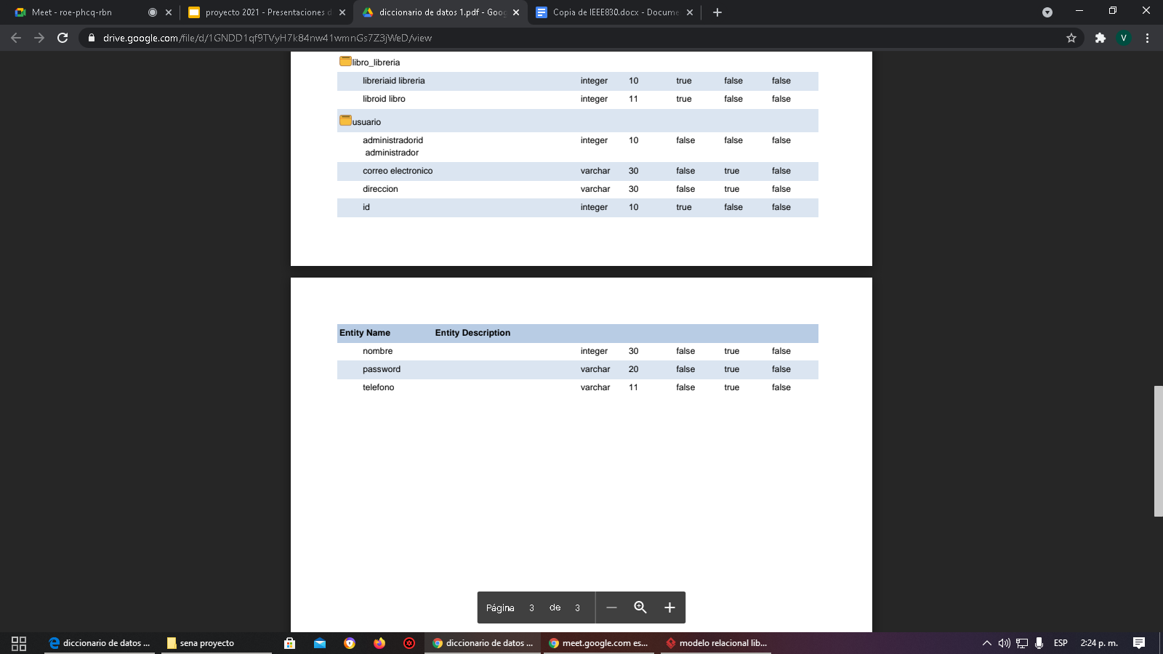
diccionario de datos

Slide 20

LOGO

